Slide 1
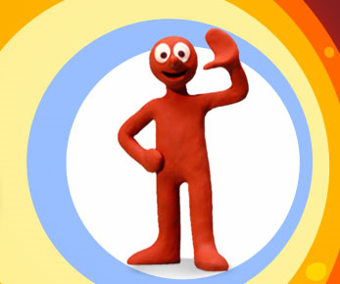
Morph – Lección 2
Hoy vamos a:
Recordar cómo narrar la historia del episodio
Imaginar el diálogo y practicarlo
Escribir un párrafo para explicar qué es Morph

Slide 2
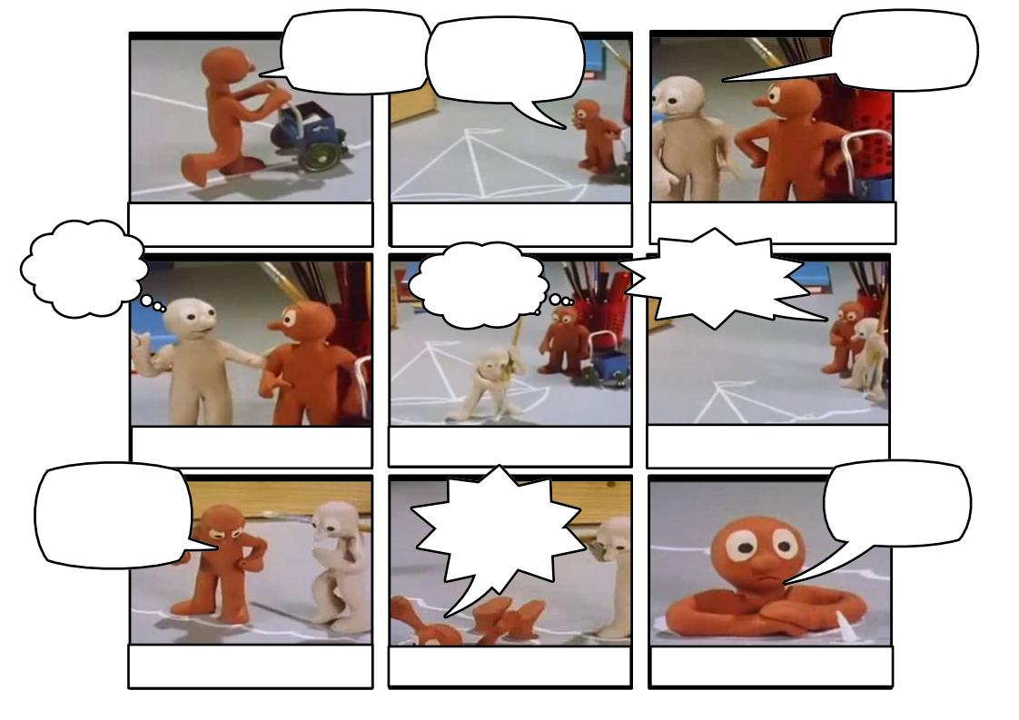
Notes:
As the starter to this lesson, students should re-call the narrative lines from last lesson and then go on to suggest what could be said in the speech bubbles. They will need to watch the clip again to do this.

Slide 3
http://www.youtube.com/watch?v=VNktrq3w6pE - Morph short episode 4

Slide 4
English | Spanish
What’s up? | ¿Qué pasa?
Something’s missing! | ¡Algo falta!
I have an idea! | ¡Yo tengo una idea!
There you go! | ¡Aquí tienes!
Thank you | ¡Gracias!
You’re welcome | ¡De nada!
Oh no! You idiot! | !Ay no! ¡Qué tonto eres!
Look – it’s in there! | ¡Mira – está dentro!
Uh oh! | ¡Ay no!

Slide 5
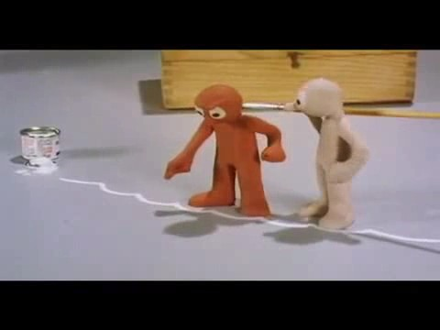

Slide 6
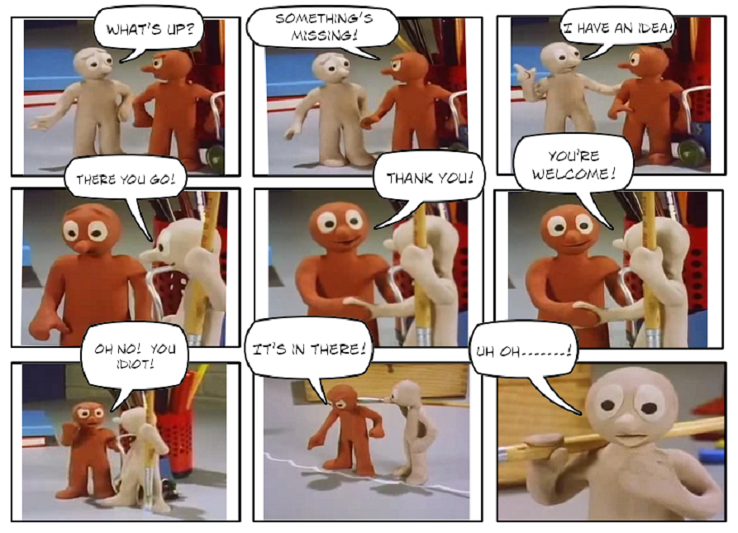

Slide 7
¡Vamos a mirar algo!
Título del programa/de la película: ………………………………….
1. ¿Qué tipo de programa es?
3. ¿Dónde tiene lugar?
5. ¡Añade tu opinión!
 | película
 | dibujos animados
 | telenovela
 | noticias
 | programa de deporte
 | telecomedia
 | concurso
 | programa de música
 | afuera
 | me gustó
 | no me gustó
 | en la ciudad
 | en el campo
 | adentro
Escribe en español lo que ves en el programa.
 | en el estudio
 | en un edificio
____________________________________________________________________________________________________________________________________________________________________________________________________________________________________________________________________________________________________________________________________________________________
4. ¿Cómo es?
2. ¿Para quién es ?
 | divertido
 | cómico
 | triste
 | informativo
 | serio
 | interesante
 | emocionante
 | aburrido
 | adultos
 | niños
 | todos
Notes:
Students should use this sheet from last lesson to write a short intro paragraph about their Morph episode. In lesson 3 they are going to work on narrating the story in the past to add to this. If necessary there is more structured guidance given on Slide 8 for this task.

Slide 8
Son____________que tienen lugar en _____________. Tratan de un personaje hecho de _______ que se llama ________. Es un programa para _______ pero pienso que es también para _______. El programa es muy _______ y los episodios son cortos. El episodio 4 me _______ mucho porque era muy __________.
unos dibujos animados | divertido | todos
niños | un estudio | gracioso
plastilina | gustó | Morph

